Slide 1


Studievaardighede
Hersien en implementeer 'n studieplan met behulp van tydbestuursvaardighede, ondersoek hoe leer plaasvind en oorweeg effektiwiteit.
Kwartaal 4
Week 3-6
Les 1

Slide 2
TYDSBESTUUR
Die effektiewe bestuur van tyd stel 'n persoon in staat om selfversekerd en georganiseerd te wees, en doeltreffender te leer. Doeltreffende tydbestuursvaardighede is veral noodsaaklik vir hoërskoolleerders aangesien hulle meer vakke, toetse, opdragte en buitemuurse aktiwiteite moet handhaaf.

Slide 3
Wenke vir Tydsbestuur:
Beplan
Prioritiseer take
Breek groot take in Kleiner deeltjies op
Beperk afleidings
Kry baie rus
Evalueer jou tyd

Slide 4
Wat is 'n studieplan?
'n Studieplan is 'n georganiseerde skedule wat studietye en leerdoelwitte uiteensit. Dit help ons om elke week toegewyde tyd vir studie opsy te sit. Hierdie skedule moet datums van toetse en eksamens insluit, sowel as sperdatums vir vraestelle, take en projekte.

Slide 5


Ontwikkel ‘n Studieplan
How To Make An Effective Study Timetable | Study Effectively (4 min 44 sek)
https://www.youtube.com/watch?v=687p04jRDd4

Slide 6

DIE BREIN
Die brein is 'n komplekse orgaan wat 'n noodsaaklike rol in denke en alle ander liggaamsfunksies speel. Die brein word in twee helftes verdeel: die regter- en linkerbrein. Spesifieke areas is verantwoordelik vir verskillende funksies, maar beide kante van die brein werk saam as 'n geheel.

Slide 7

LOGIES
KREATIEF
Left Brain vs. Right Brain (1 min 32 sec)
https://www.youtube.com/watch?v=vo9BUaUgkgo

Slide 8

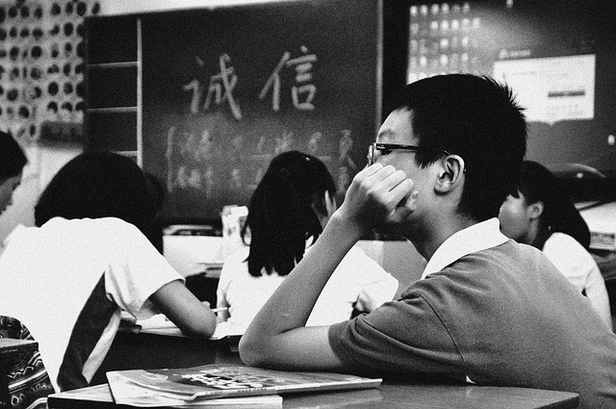
HOE LEER PLAASVIND

Slide 9

How Your Brain Processes Information (1 min 04 sek)
https://www.youtube.com/watch?v=tPqI6ZgJgjY

Slide 10

Aktiwiteit 1:
Refelekteer oor wat jy geleer het deur die konsepkaart te voltooi.
Aktiwiteit 2:
Selfrefleksie oor jou organisatoriese vaardighede.
Aktiwiteit

